Slide 1

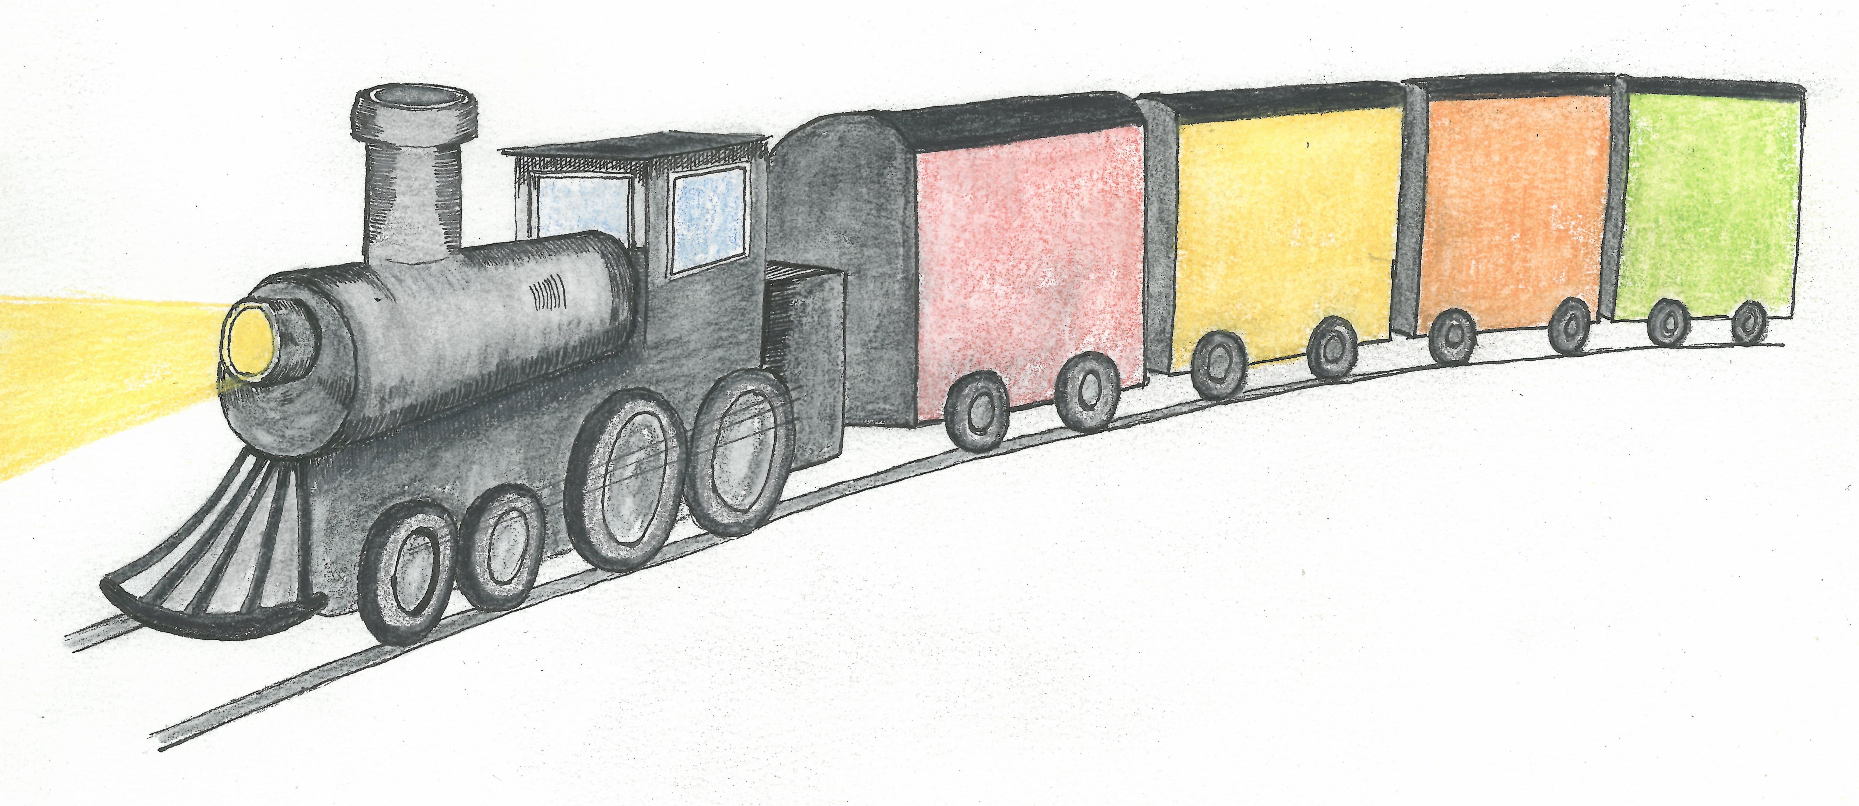
E
V
V
K
Erikoisnumero:
TIIMIAKATEMIA syksy 2015

Slide 2


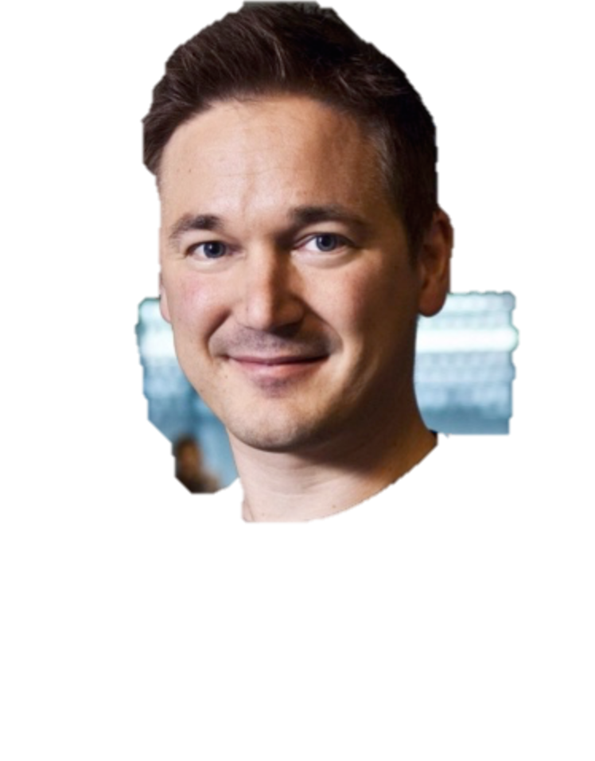
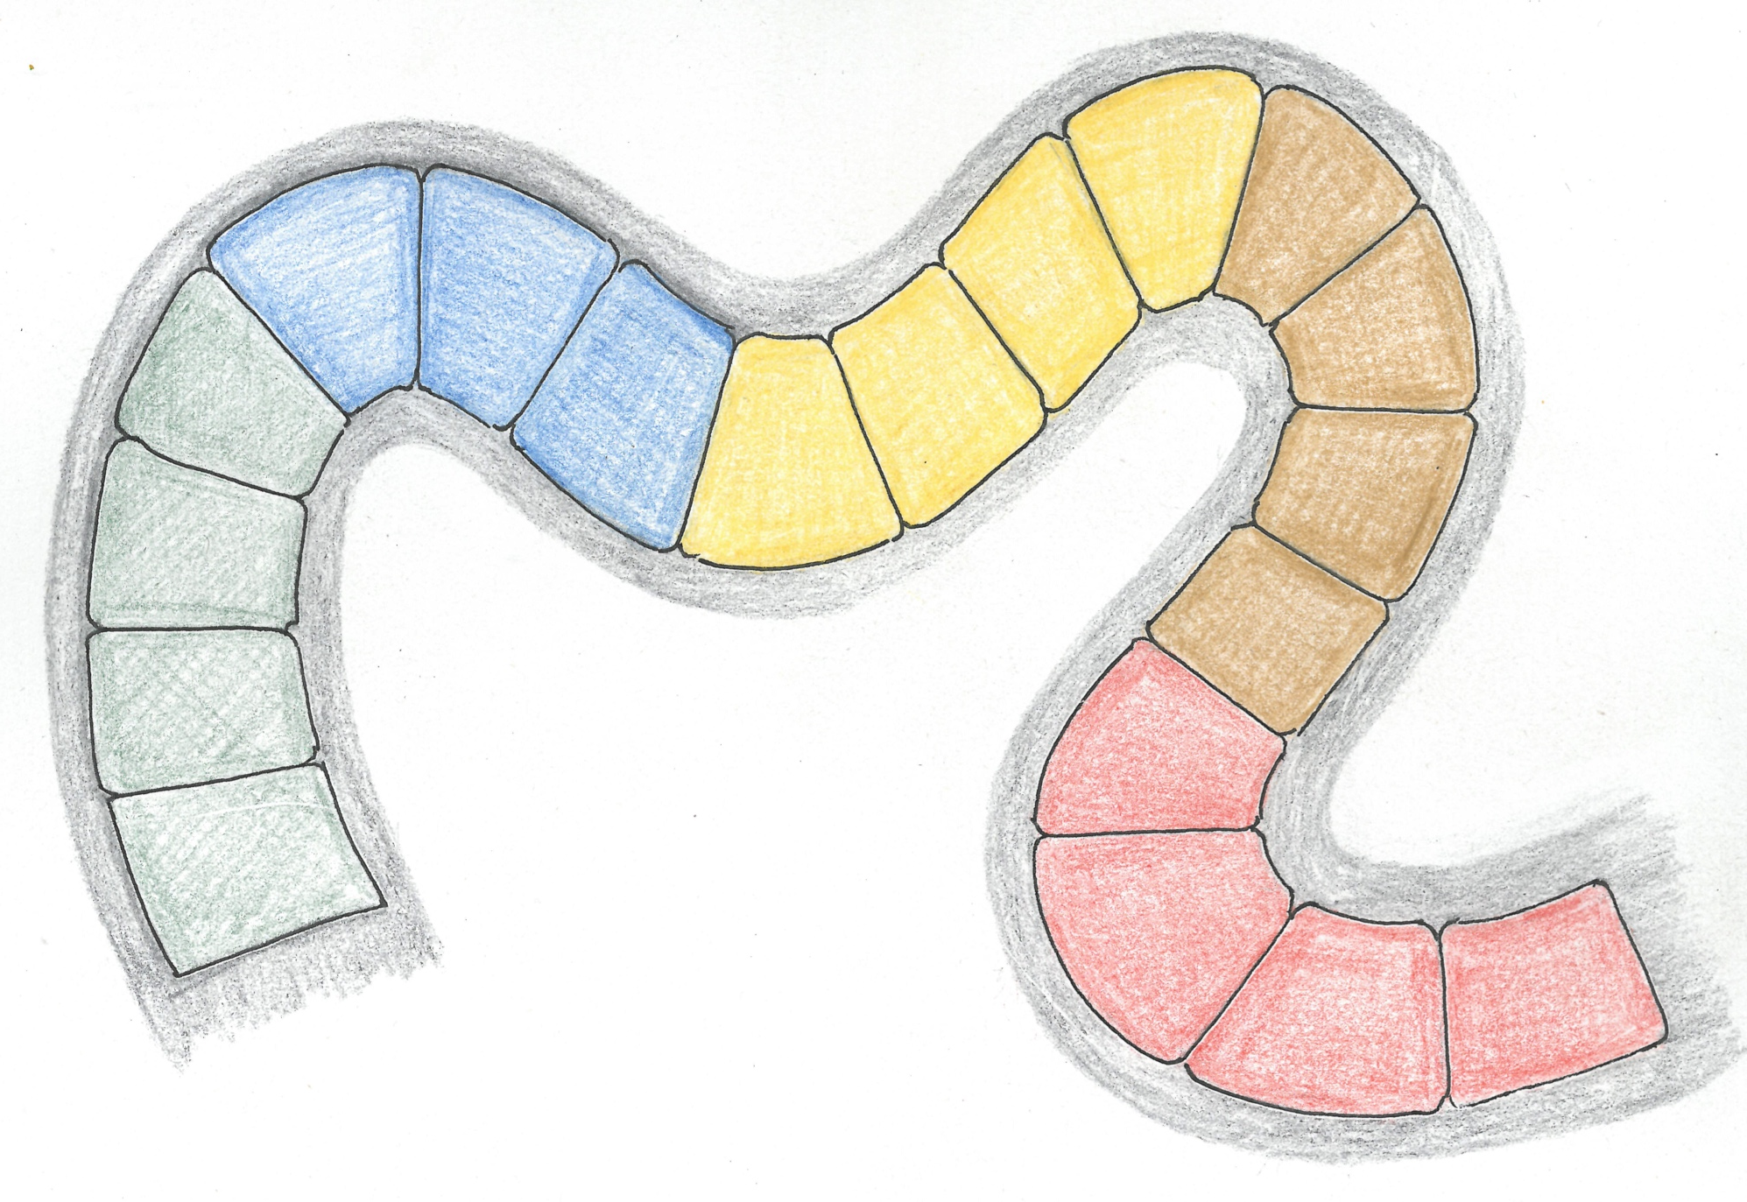
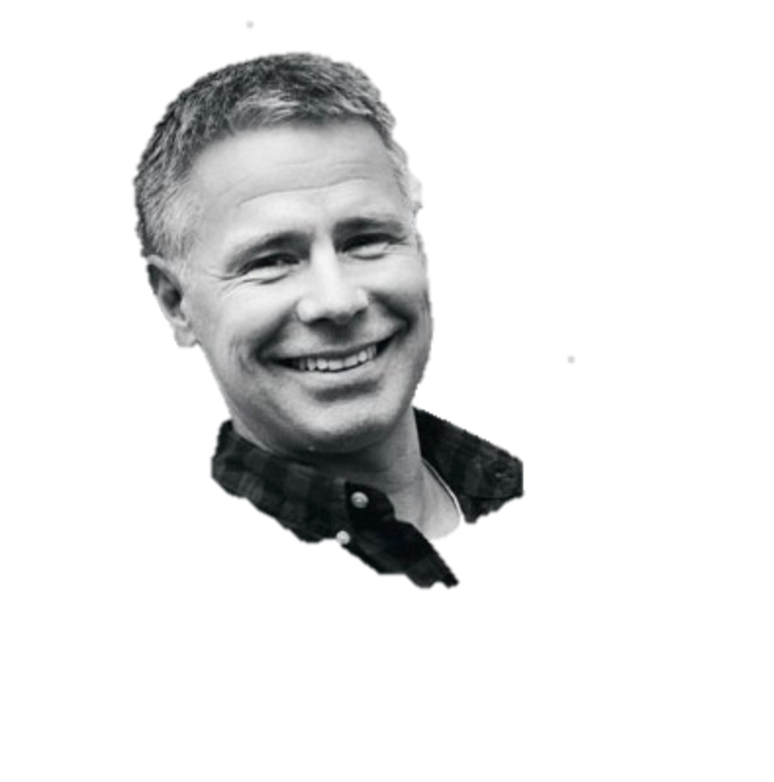
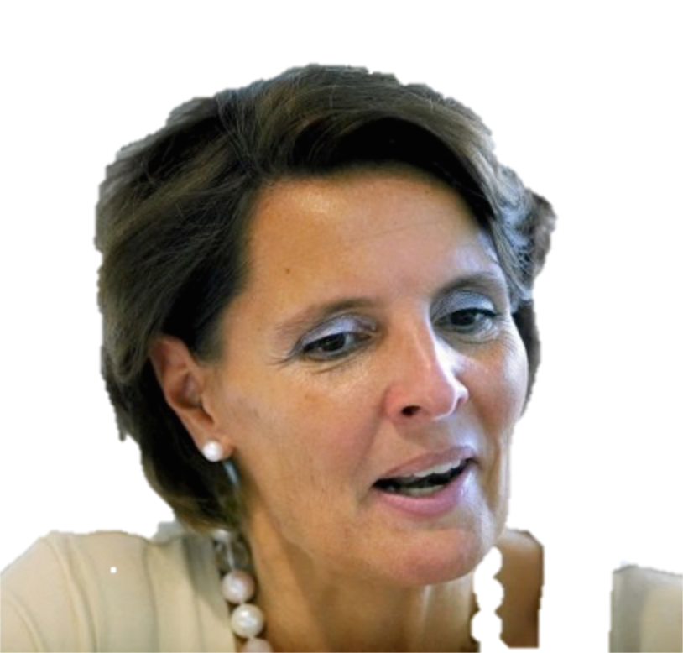
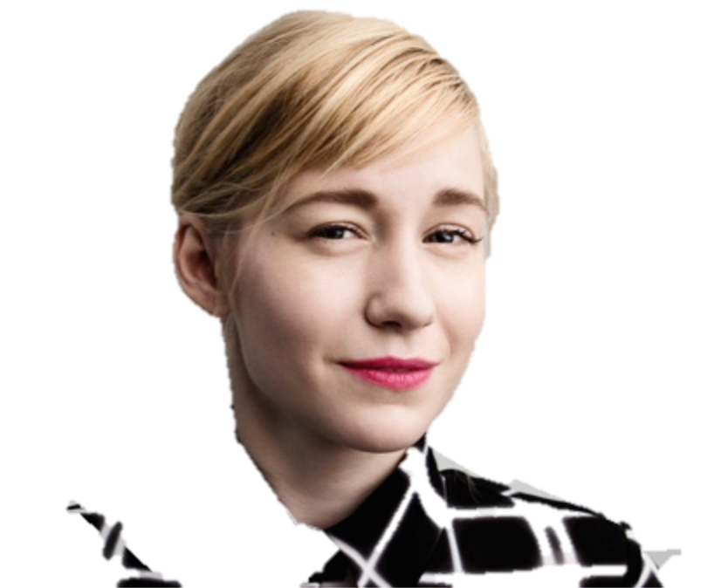
II ASIAKAS
Asiakasprosessit A1, A2, A3
Esikuva: NBF
III VERKOSTOT
Johtavat ajatukset,
Projekti- ja asiakkuus- johtaminen
Esikuva: Ilkka Paananen
IV SYNNYTYS
& 24H
Innovointi- ja tuotteistamis-prosessit
Esikuva: Saku Tuominen
Vahvari ja Talking Heads 27.10.
Rakettipäivät ja TA risteily
5.-6.11.
Talking Heads
/Nimion
KASVU OPEN 22.-23.10.
Millio 24H
3.-4.11.
syyskuu
VKO 44
26.10.-1.11.
Asiakasviikkojen aloitus 14.9.
Vahvari ja asia-kasviikkojen
klousaus 29.9.
lokakuu
VKO 45
2.-8.11.
VKO 38
14.-20.9.
VKO 39
21.-27.9.
VKO 43
19.-25.10
Idealeka 24H
9.-10.11.
RT Ruotsi
9.-11.9.
VKO 42
12.-18.10.
VKO 46
9.-15.11.
Slush
11.-12.11.
VKO 37
7.-13.9.
VKO 40
28.9.-4.10.
RT 21.-23.10.
VKO 41
5.-11.10.
KONTAKTI-
VAPAA
New-Castle
Teamlearning
19.-21.11.
Mittava 24H
17.-18.11.
I ORIENTAATIO
Yksilön ja tiimin oppimisprosessit
Esikuva: Anne Berner
VKO 47
16.-22.11.
Forest & Back 1.-2.9.
VKO 36
31.8.-6.9.
NBF 1.-2.10.
Koulutusohjel-mien haku alkaa
V UUDEN ALKU &
JOULUPROKKIKSET
Brändi ja tiimiyrittäjyys
Esikuva: Linda Liukas
Hands on Budapest 5.-9.10
Vahvari 24.11.
VKO 48
23.-29.11.
Marraskuu
Kick-off
27.8.
VKO 35
24.-30.8.
VKO 49
30.11.-6.12.
Elonkorjuu-
Juhlat
19.-20.8
Elokuu
VKO 34
17.-23.8.
VKO 50
7.-13.12.
Joulukuu
Koulutusohjel-mien valinnat
VKO 51
14.-20.12.
VKO 52
21.-27.12.
Piinapäivät ja vahvari 14.-15.12.
Letim©2015
TIIMIAKATEMIA syksy 2015

Slide 3

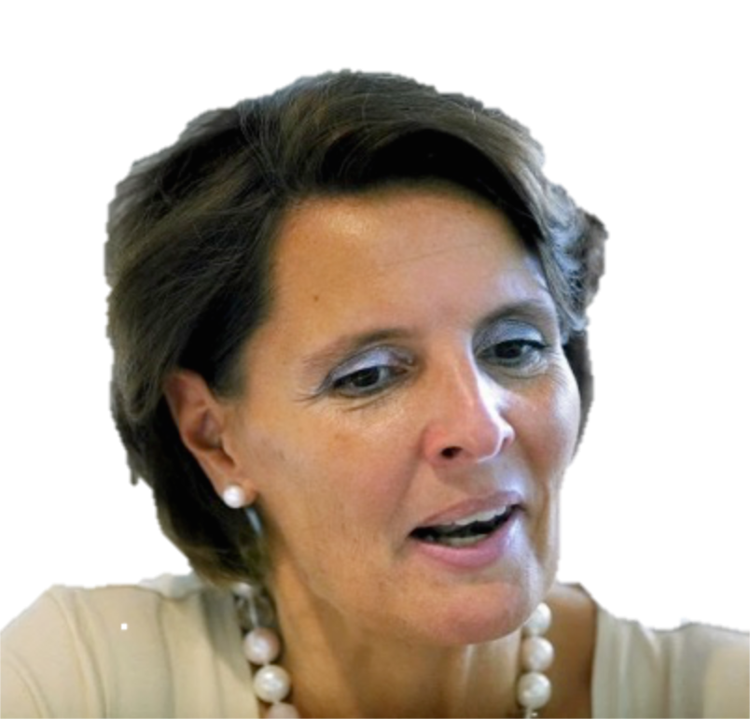
(I) ORIENTAATIO
Yksilön ja tiimin oppimisprosessit
Esikuva: Anne Berner
VKOT 34-37
Elonkorjuu-
Juhlat
19.-20.8
ELONKERJUU-juhlat
Rautalmmin Törmälässä
19.-20.8.
Tämän on aivan ”uusi” tuote Tiimiakatemian tapah-tumavalikoimassa. Tarkoituksena suunnitella syksyn 2015 ohjelma ja asettaa huikeita tavoitteita toiminnallemme.
Mukaan lähtevät valmentajat, tiimiliiderit, alumni-päälliköt, vierailupäällikkö, KV-liideri, TA brändimasa, rekrypäällikkö ja LE-pomo.
Berner valmistui kauppatieteiden maisteriksi Svenska handelshög-skolanista vuonna 1986. Vuonna 1989 hänestä tuli Vallila Interiorin toimitusjohtaja isänsä Rudolf Bernerin jälkeen. Hän siirtyi yrityksen hallituksen puheenjohtajaksi vuonna 2012.
Oman yrityksensä lisäksi Berner on toiminut muun muassa Soprano Oyj:n, Kährs Holding AB:n ja eläkevakuutusyhtiö Ilmarisen hallituksissa. Hän oli eläkevakuutusyhtiö Ilmarisen hallintoneuvoston jäsen vuonna 2009 ja hallituksen varajäsen 2010–2014.
Vuosina 2005–2008 Berner oli Perheyritysten liiton hallituksen jäsen ja 2009–2012 sen puheenjohtaja. Suomalaisen Työn Liiton johtokunnan jäsenenä hän toimi 2010–2013 ja on sen puheenjohtaja. Hän on mukana partnerina hallitustyöskentelyä ja omistajuutta kehittävän Boardman Oy:n verkostossa. Berner on aikaisemmin toiminut myös Ajatushautomo Liberan hallituksessa. Berner oli myös yksi liikeideoita arvioivista sijoittajista vuoden 2013 Leijonan luola -televisio-ohjelmassa.
Vuonna 2006 Anne Berner sai Prix Veuve Clicquot -palkinnon vuoden suomalaisena liikenaisena. Suomen Liikemies-Yhdistys nimesi hänet vuoden 2009 liikemieheksi. 6. joulukuuta 2014 Berner sai tasavallan presidentin myöntämän Suomen Leijonan komentajamerkki -kunniamerkin. Berner valittiin vuonna 2014 Stadin Friiduksi sekä Espoon Ellaksi.
Vuoden 2015 eduskuntavaaleissa Berner valittiin keskustan sitoutumattomana edustajana kansanedustajaksi. Hänet nimitettin Sipilän hallituksen liikenne- ja viestintäministeriksi 29. toukokuuta. Nimityksen jälkeen Berner ilmoitti ottavansa keskustan jäsenkirjan.
Kick-off
27.8.
KICK-OFF
27.8. KLO 9.30
Tästä se alkaa, koko Tiimiakatemian väki potkaisee toiminnan maata kiertävälle radalle ja ehkä kauemmaksikin.
Forest & Back 1.-2.9.
TO THE FOREST & (maybe) BACK
paikka salainen
1.-2.9.
Legendaarinen sessio keskellä suomalaismetsiä. Tiimiakatemialla aloittavien ”pinkkujen” tiimiytymis-ja eloonjäämistapahtuma. Majoitus taivasalla tai jopa teltoissa.
RT Ruotsi
9.-11.9.
RT ROHKEAT TEKIJÄT
Tanskassa 9.-11.9.
Ulla Luukkaan ja Ville Keräsen vetämä valmennus-ohjelma. Jo nimikin kertoo, että tässä kannustetaan osallistujia kokeiluihin ja tuloksentekoon

Slide 4

Verkosto-oppiminen
Yksilön oppimisprosessi - 1 TÄPPÄ
Ymmärrän yksilön oppimisprosessin sisällön ja kuinka se toimii kohdallani käytännössä.
Laadin oppimissopimuksen vähintään kaksi kertaa vuodessa (syksy/kevät). Tuorein on luettavissa Tiimiakatemian esseepankista
Kirjoitan aktiivisesti omaa treenipäiväkirjaani, johon dokumentoin oppimaani ja oivalluksia, joista minulle on hyötyä
Minulla on oma, huolella YPK:n avulla laadittu lukuohjelma syksylle/ keväälle. Esseeni löytyvät Tiimiakatemian Esseepankista.
Olen tehnyt muutamia kokeiluita soveltaa teorioita käytäntöön
Minulla on 20 kirjapistetta 15.12. ja 40 kirjapistetä 15.5. (1. vuosi)
Ristipölytys omassa organisaatiossa
Opintojen kirjaaminen
Dialogi
Treeni-/ oppimis- päiväkirja | Oppimissopimus ja taitoprofiili
Teorian soveltaminen käytäntöön | Kirjat ja lukuohjelmat
Ideat
Yksilön oppimisprosessi - 2 TÄPPÄÄ
Laadin ja päivitän oppimissopimukseni säännöllisesti
Tuon aktiivisesti kirjoista, julkaisuista, seminaareista ja nettilähteistä hankkimaani tietoa tiimin käyttöön
Olen tehnyt useita kokeiluita soveltaa teorioita käytäntöön
Treenipäiväkirjani ja oppimisen dokumentointi kehittyvät koko ajan, ne ovat hyvänä pohjana opintojen kirjaamiselle. Kirjaan opintoni huolella valmentajien laatiman aikataulun mukaisesti
Minulla on 60 kirjapistettä 15.12. ja 80 kirjapistettä 15.5. (2. vuosi)
Esseet
Learning by Doing
Laadimme oppimis-sopimuksen 2krt/v
1 Taikakaa-van sovel-tamiinen käytäntöön
Olemme teh-neet useita kokeilutia TSK:ssa
YKSILÖN OPPIMIS-
PROSESSI
Yksilön oppimisprosessi - 3 TÄPPÄÄ
Oppimissopimukseni ohjaa minua rakentamaan työuraani ja yrittäjyyttä
Laatimani esseet rakentavat hyvän teoreettisen viitekehyksen opinnäytetyölleni ja pohjan luoda omia teorioitani ja malleja
Minulla on 100 kirjapistettä 15.12. ja 120 kirjapistettä 15.5. (3. vuosi)
10 tarjousta ja 5 asiakas-projektia
Kaikki esseem-me löytyvät esseepankissa
40 krt/v yhteydessä 50:een asiakkaaseen
20 uutta asiakas-projektia
Jokaiselle meistä on 20/40 KP

Slide 5

Tiimin oppimisprosessi - 1 TÄPPÄ
Jokainen tiimiläinen on tehnyt tiimiroolitestin. Olemme yhdessä tutkineet ja tulkinneet tiimiroolejamme ja niiden vaikutusta tiimimme toimintaan
Työskentelemme paljon yhdessä ja olemme tehneet koko tiiminä yhteisen projektin
Hallitsemme dialogin perusteet
Olemme tehneet syksyllä ja keväällä ainakin yhden synnytyksen, jonka valmentaja on arvioinut
Treeneissä syntynyttä ideaa on testattu asiakaspinnassa ainakin kerran
Verkosto-oppiminen
Ristipölytys omassa organisaatiossa
Tiimiyritys
Dialogi
Treeni | Synnytykset
Toteutus asiakkaan kanssa | Treenien, synnytysten ja lukuohjelmien synnyttämä tieto kiteytettynä
Ideat
Tiimin oppimisprosessi - 2 TÄPPÄ
Olemme ohittaneet valetiimivaiheen, koska osaamme käsitellä konflikteja, olemme siis oikeasti potentiaalinen tiimi
Dialogimme toimii kuten pitääkin: kuuntelen, kunnioitan, odotan ja puhun sydämestäni
Tuomme asiakaskäynneiltä saatuja oppeja ja koppeja treeneihin, harjoittelemme asiakasdialogia
Jokainen tiimiläinen tekee reflektiopaperin tiimiyrityksen kehityksestä syys- ja kevätlukukaudelta
Synnytys-
raportti
Learning by Doing
Tiimin oppimisprosessi - 3 TÄPPÄ
Osaamme käyttää verkostoamme hyödyksi niin liiketoiminnassa kuin oppiaksemme uutta (esimerkiksi haemme sparrausapua vanhoilta tiimiakatemialaisilta)
Toteutamme asiakkaidemme kanssa yhteisiä pitkäkestoisia projekteja yhteistuotantona
Olemme synnyttäneet ympärillemme suotuisan toimintaympäristön, jossa opimme, kehitymme ja voimme toimia tehokkaasti ja muille lisäarvoa tuottaen tehden tervettä taloudellista tulosta.
Kick-off
27.8.
TIIMIN OPPIMIS-
PROSESSI

Slide 6
Tiimiyrityksen oppimisprosessi - 1 TÄPPÄ
Ymmärrämme missiomme: ”Tiimiakatemiassa opimme tiimiyrittäjiksi oman tiimiyrityksen avulla.”
Yritystoimintamme on lähtenyt käyntiin ja olemme tehneet ensimmäisen projektimme. On syntynyt liikevaihtoa.
Meille on kertynyt kumulatiivista liikevaihtoa (myynti – alv) 1000€ / tiimiyrittäjä
Ymmärrämme, mitä tarkoitetaan segmentoinnilla. Meillä on käsitys siitä, mitkä ovat potentiaaliset asiakasheimomme ja yhteistyökumppanimme
Verkosto-oppiminen
Koko tiimiorganisaation kulttuuri
Mielikuva yrityksestämme
Dialogi
Kenelle teemme? (heimot) | Miksi teemme? (tarkoitus)
Työn tekeminen oman tiimiyrityksen kanssa ja avulla | Mitä teemme? (tarjooma)
Tiimiyrityksen oppimisprosessi - 2 TÄPPÄÄ
Tiimiyrityksemme toiminta kehittyy jatkuvasti, olemme tuotteistaneet vähintään yhden tuotteen/palvelun, jota olemme testanneet asiakaskentässä ja saaneet siitä liikevaihtoa.
Meille on kertynyt vuotuista liikevaihtoa 6000€ / tiimiyrittäjä (n. 500€/kk)
Olemme määritelleet tärkeimmät/otollisimmat asiakasheimot ja tehneet koemarkkinointia
Meille on syntynyt yhteistyökumppanuuksia
Olemme tehneet yrityskuvatutkimuksen ja tiedämme millainen mielikuva ihmisillä on yrityksestämme
Learning by Doing
Tiimiyrityksen oppimisprosessi - 3 TÄPPÄÄ
Tiimiyrityksemme toimii tehokkaasti, toiminta on organisoitu hyvin. Meillä on toimiva johtoryhmä ja innokas tiimiliideri. He haluavat oppia ja kehittyä hyviksi johtajiksi. Heillä on näyttöä johtamisosaamisesta.
Hoidamme suhteet yhteistyökumppaneihimme pitkäjänteisesti ja he ovat toimintaamme tyytyväisiä
Meille on kertynyt vuotuista liikevaihtoa keskimäärin 12000€ /tiimiyrittäjä (n. 1000€/kk)
TIIMIYRITYKSEN
OPPIMISPROSESSI

Slide 7
(II) ASIAKAS
Asiakasprosessit A1, A2, A3
Esikuva: NBF
VKOT 38-40
Pohjoismaiden merkittävämmäksi liike-elämän konferenssiksi kasvanut Nordic Business Forum syntyi kahden nuoren miehen unelmasta.
Ensimmäinen Nordic Business Forum järjestettiin Jyväskylässä vuonna 2009, jolloin osallistujia oli noin 80. Vuoden 2014 tapahtuma keräsi Helsinkiin noin 5 000 ihmistä.
Idea lähti omista kokemuksista, mistä syntyi unelma. Kiersimme Hans-Peter Siefenin (tapahtumayhtiön toimitusjohtaja) kanssa erilaisia bisnesseminaareja, joissa opetettiin paljon bisnekseen ja yrittämiseen liittyviä juttuja. Unelmasta ja intohimosta ajatus lähti.
Lindenin mukaan etenkin alkuaikoina riitti epäilijöitä, jotka eivät uskoneet nuorten miesten onnistuvan.
- Ensimmäinen valmennus keräsi sen 80 ihmistä. Pian sen jälkeen julkaistiin, että tuodaan Al Gore (Yhdysvaltain ex-varapresidentti) Suo-meen. Varsinkin silloin moni epäili, Linden sanoi.
Talking Heads
/Nimion
TALKING HEADS by Nimion
Tässä kokeillaan taas jotain uutta, kuten Tiimiakate-mialla on tapana. Tavoitteena löytää todella sykähdyttäviä puhuvia päitä.
Asiakasviikkojen aloitus 14.9.
ASIAKASVIIKKOJEN ALOITUS
14.9.
Parhaat opit tulevat asiakaspinnasta. Siksi mars mars asiakkaisiin. Kannattaa tutustua Rakettimallin asiakasprosesseihin, ne toimivat yllättävän hyvin.
Vahvari ja asia- kasviikkojen klousaus 29.9.
VAHVARI JA ASIAKASVIIKKOJEN KLOUSAUS 29.9.
NORDIC BUSINESS FORUM 1.-2.10.
Tämä on huima tilaisuus koskettaa maailman kovinta bisnesydintä!
NBF 1.-2.10.

Slide 8
A3 ASIAKASPOTENTIAALI - 1 TÄPPÄ
Asiakaskäyntien (ei asiakaskäväisyjen) avulla olemme oppineet ymmärtämään , mitä voimme tarjota asiakkaillemme. Mottomme on: ”Mitä enemmän tapaamisia, sitä enemmän sopimuksia.”
Suunnittelemme asiakaskäynnit etukäteen: käynnistä sopiminen, tiedonhankinta asiakkaasta esim. netin avulla, materiaalin ja aineiston kerääminen (esitteet, lehdet, powarit) ja ”myyntipuheen” harjoittelu
Teemme asiakaskäynneistä motorola-raportit ja voimme lähettää onnistuneista käynneistä raportin myös asiakkaalle ja sopia vastavierailusta Tiimiakatemialle
Meillä on käytössä ja näkyvillä itse laadittu asiakaskäyntimittari. 15.12. mennessä meillä on 60 raportoitua asiakaskäyntiä, 15.5. 120 (ensimmäisen vuoden tiimi)
Samansuuntaiset johtavat ajatukset
Koko tiimiorganisaation asiakastietämys
Tiimi yhteistuotannossa
Dialogi
Asiakaskäynnit ja yritysvierailut | Motorolien tekeminen asiakas-käynneistä
Vierailujen ja käyntien organisointi ja Motorolan lähettäminen asiakkaalle | Asiakas-segmenttien ja heimojen valinta
A3 ASIAKASPOTENTIAALI – 2 TÄPPÄÄ
Tiimiyrityksemme on tehnyt 100 uutta raportoitua asiakaskäyntiä, joten toiminnan alusta lähtien asiakaskäyntejä on yhteensä 220
Etsimme järjestelmällisesti uusia asiakkaita. Asiakashankinnassa toimimme monikanavaisesti, asiakaskäyntien lisäksi käytämme hankinnassa somea ja verkostoamme.
Teemme yritystoimintamme näkyväksi. Asiakkaat löytävät helposti yrityksemme ja tarjontamme. Meihin on helppo ottaa yhteyttä.
Learning by Doing
A3 ASIAKASPOTENTIAALI – 3 TÄPPÄÄ
Iloksemme voimme todeta, että asiakaspotentiaalimme on riittävä. Kylmien asiakaskäyntien sijaan voimme keskittyä olemassa olevien asiakassuhteiden ylläpitämiseen ja lujittamiseen
Tiimiyrityksemme on tehnyt 60 uutta raportoitua asiakaskäyntiä, joten toimintamme alusta lähtien asiakaskäyntejä on yhteensä 120+100+60=280
60 uutta raportoitua asiakas- käyntiä
100 uutta raportoitua asiakas- käyntiä
60 uutta raportoitua asiakas- käyntiä
A3 ASIAKAS-
POTENTIAALI
Ylläpidämme ja lujitamme asiakassuh-teitamme
Käytössä ja näkyvillä asiakaskäynti-mittari
Asiakkai-tamme on vieraillut TA:llä
Meillä on asiakkaita varten oma esite
Meidät on helppo löy-tää netistä
Meillä jokaisella on omat käynti-kortit

Slide 9
Yhteinen jaettu visio
A2 MARKKINOINTI/ASIAKASPALVELUPROSESSI
1 TÄPPÄ
Viestimme kaikessa toiminnassamme Tiimiakatemian pääsanomaa
Olemme tehneet kampanjan 20:lle potentiaaliselle asiakkaalle
Olemme tehneet 10 tarjpusta ja saaneet 5 asiakasprojektia
Meillä on käyntikortit ja olemme tehneet ensimmäisen esitteemme
Elinikäinen asiakassuhde
Brandi
Dialogi
Keskustele yhdessä asiakasinfosta (Motorolista ja palautteista) | Mikä on pääsanomasi? (Viesti)
Markkinointi-viestintä monipuolisesti | Parhaiten soveltuvat markkinoinnin menetelmät
A2 MARKKINOINTI/ASIAKASPALVELUPROSESSI
2 TÄPPÄÄ
Käytämme toiminnassamme uusimpia markkinointimenetelmiä sekä ympäristöjä
Olemme tehneet vähintään yhden kokeilun soveltaa Tiimiakatemian markkinoinnin Taikakaavaa käytäntöön. Taikakaava on yhtälö 4P+5E+6Y=15B. Kaavassa painopiste on 15xBrändi eli Tiimiakatemia sekä sähköisen ympäristön CREF-kaava
Meillä on käyttökelpoiset esite-ja muut markkinointimateriaalit.
Toimitilamme ovat siistit ja toimivat, meillä on mainiot markkinointimateriaalit asiakaskäyntejä ja esim. messuosaston rakentamista varten ja meidät löytää helposti somesta
Asiakaspostituksemme tavoittaa 4 kertaa vuodessa vähintään 30 asiakasta/postituskerta
Olemme tehneet 20 uutta asiakasprojektia (kumulatiivisesti 5+20)
Learning by Doing
Kampanja 20:lle asiiakkaalle
1 Taikakaa-van sovel-tamiinen käytäntöön
7 asiakasta ostanut toisen kerran
A2 MARKKINOINTI/ASIAKASPALVELUPROSESSI
3 TÄPPÄÄ
Ensimmäinen kauppa poikii jatkokauppoja. Meillä on 7 asiaksta, jotka ovat tilanneet meiltä toisen kerran. Toimimme selkeästi 2. asiakasportaalla.
Olemme 4 kertaa vuodessa yhteydessä 50:een asiakkaaseemme
Olemme tehneet 45 uutta asiakasprojektia (kumulatiivisestii 5+20+45)
A2 ASIAKAS-
MARKKINOINTI-
PROSESSI
10 tarjousta ja 5 asiakas-projektia
Asiakaspostitus 4krt/v 30:lle asiakkaalle
40 krt/v yhteydessä 50:een asiakkaaseen
Käyteämme markkinoin-nissamme hyppyukkoja
20 uutt asiakas-projektia
Kampanja 20:lle asiiakkaalle

Slide 10
Asiakaspääoman lisääminen
ekogeneesin avulla
A1 ASIAKASSUHDEPROSESSI 1 TÄPPÄ
Olemme lähettäneet asiakkaalle uuden tarjouksen tehdyn projektin jälkeen ja suunnitelleet uusia yhteistyökuvioita
Teemme jatkuvaa yhteistyötä kolmen asiakkaan kanssa. Luomme yhteisiä konsepteja. Asiakkaat ovat käyneet useita kertoja Tiimiakatemialla vierailemassa.
Asiakassuhteillamme alkaa olla taloudellista merkitystä, myyntiä syntyy ja seuraamme myynnin kehittymistä innokkaasti
Elinikäinen asiakassuhde
Luottamus
Dialogi
Tarinat sähköistävät mielikuvitusta | Asiakkaan oppimissopimus: mitä haluamme tehdä yhdessä
Asiakas kanssa- tuottajana (=yhteinen tekeminen ja kokeileminen) | Asiakas kanssa-suunnittelijana (=arvoa tuottavien järjestelmien uudelleenjärjestely)
A1 ASIAKASSUHDEPROSESSI 2 TÄPPÄÄ
Teemme yhteistyötä kolmen asiakkaan kanssa ja olemme laatineet heidän kanssaan yhteisen oppimissopimuksen
Laskutamme viittä asiakasta säännöllisesti ja olemme muodostaneet heistä oman asiakassalkun, josta on vastuussa nimetty henkilö. Asiakassalkkuun yritämme koota asiakkaita, jotka edustavat samaa heimoa ja segmenttiä.
Asiakassalkun myyntitulot muodostavat merkittävän osan liikevaihdostamme
Learning by Doing
A1 ASIAKASSUHDEPROSESSI 3 TÄPPÄÄ
Olemme mukana rakentamassa asiakkaidemme brändejä ja tuottamassa niille lisäarvoa
Osaamme periyttää asiakassuhteita ja olemme periyttäneet kaksi asiakassuhdetta/projektia
Meillä on yhteistuotantoa, oppimista ja yhteiset oppimissopimukset viiden asiakkaan kanssa
Jatkuva yhteisistyö 3 asiakkaan kanssa
Luomme asiakkaiden kanssa yhteisiä konsepteja
Useat asiak-kaamme ovat vierailleet Tii-miakatemialla
A1 ASIAKAS-
SUHDEPROSESSI
Olemme rakentaneet asiakassalkun
Seuraamme myynnin kehitystä tarkasti
Rakennamme asiakkaidemme brändejä ja tuotamme niil- le lisäarvoa
Laskutamme 5 asiakasta säännöllisesti
Tehty uusi tar-jous asiakkaalle tehdyn projek- tin jälkeen
Olemme periyt-täneeet kaksi asiakassuh- detta/projektia

Slide 11
(III) VERKOSTOT
Johtavat ajatukset,
Projekti- ja asiakkuusjohtaminen
Esikuva: Ilkka Paananen
VKOT 41-44
Peliyhtiö Supercellin toimitusjohtaja Ilkka Paananen kertoo olevansa "hirveän ylpeä" yhtiön tekemästä tuloksesta, vaikkei Supercelliä koskaan rahan takia perustettukaan.
– Taloudellinen tulos ei ole meidän päämotivaattorimme, joka toimintaa ohjaa. Sen sijaan me halusimme luoda ihan toisenlaisen yrityksen ja uudenlaisen tavan tehdä pelejä, oikeastaan vain koota parhaat ihmiset saman katon alle tekemään pelejä, Paananen kertoo Yle Uutisten haastattelussa.
Viime vuoden lopussa Supercellistä myytiin 51 prosenttia japanilaisomis-tukseen. Paananen kertoo, että kaupan jälkeen elo on sujunut loistavasti.
– Kaikki ne periaatteet, joista me alussa sovimme – joista tärkeimpänä se, että yhtiö pysyy täysin itsenäisenä ja suomalaisena – ovat pysyneet hienosti. Täällä ollaan jatkettu toimintaa ihan kuten ennenkin, oikeastaan mikään ei ole muuttunut.
(Lähde: Yle uutiset 12.2.2014)
RT 21.-23.10.
RT ROHKEAT TEKIJÄT
21.-23.10.
Tästä se alkaa, koko Tiimiakatemian väki potkaisee toiminnan maata kiertävälle radalle ja ehkä kauemmaksikin.
KASVU OPEN 22.-23.10.
KASVU OPEN
22.-23.10.
Tästä se alkaa, koko Tiimiakatemian väki potkaisee toiminnan maata kiertävälle radalle ja ehkä kauemmaksikin.
Vahvari ja Talking Heads 27.10.
VAHVARI JA TALKING HEADS
27.10.
Tästä se alkaa, koko Tiimiakatemian väki potkaisee toiminnan maata kiertävälle radalle ja ehkä kauemmaksikin.
HANDS ON
Budapest 5.-9.10.
The EU 2020 strategy highlights the need to embed creativity, innovation and entrepreneurship into education and proposes a number of actions to unleash Europe's entrepreneurial and innovative capabilities. There is a need to stimulate the entrepreneurial mindsets of young people and to create a more favourable societal climate for entrepreneurship, as the EU is not fully exploiting its entrepreneurial potential. Education has an important role to play in improving the entrepreneurial key competence of European individuals
Hands on Budapest 5.-9.10
Rakettipäivät ja TA risteily
29.-30.10.
RAKETTIPÄIVÄT
5.-6.11.
Tämän tietävät kaikki, ei tarvii selittää!

Slide 12
JOHTAVIEN AJATUSTEN SYNNYTYSPROSESSI
yksi (1) täppä
Jokainen on tehnyt esseen johtavista ajatuksista, jonka valmentaja on hyväksynyt. Olemme myös pitäneet treenit esseiden pohjalta.
Osallistumme koko porukalla (100%) Tiimiakatemian arvojen mukaiseen toimiintaan kuten Raketti-ja Piinapäiville
Kaikki tiimiyrityksen jäsenet ovat sisäistäneet treenien merkityksen ja osallistuvat treeneihin aktiivisesti (poissaolot korvataan ristipölytyksillä muiden tiimien treeneissä)
Yhteinen jaettu visio
Yhteinen jaettu missio
Yhteiset jaetut arvot
Dialogi
Keskustelu johtavista ajatuksista | Johtavien ajatusten synnyttäminen
Yhdessä tekeminen johtavien ajatusten mukaisesti | Uuudistuneet ja vahvistuneet johtavat ajatukset
JOHTAVIEN AJATUSTEN SYNNYTYSPROSESSI
kaksi (2) täppää
Jokainen tiimiyrittäjä on osallistunut ainakin kerran jokaiseen foorumiin (talous-,asiakas-,viestintä-ja tiimiliiderifoorumit)
Osaamme olla hyviä johdettavia: ”Ennen kuin voit johtaa, sinun täytyy osata olla johdettava”
Kaikki tiimiyrityksemme jäsenet jakavat yhteisen päämäärän tehdä maailmanympärysmatkan (MYM). Olemme aloittaneet matkan suunnittelun ja rahan keräämisen reissukassaan
Learning by Doing
JOHTAVIEN AJATUSTEN SYNNYTYSPROSESSI
kolme (3) täppää
Olemme aktiivisesti osallistuneet johtavien ajatuksiemme uudistamiseen muiden tiimiyrittäjien ja tiimivalmentajiemme kanssa
Olemme organisoineet tapahtumia ja toimintaa (Rakettipäivät, teemapäivät tai kampanjoita) jotka heijastavat voimakkaasti arvojamme ja vahvistavat niitä. Kerromme sähköistäviä ja rohkaisevia tarinoita oppimistamme asioista ja saavuttamistamme voitoista
Olemme siirtäneet Tiimiakatemian kulttuuria eteenpäin seuraaville sukupolville esimerkiksi tutoroimalla, toimimalla vuokratiimiliiderinä, ristipölyttämällä, julkaisemalla materiaalia tai olemalla hyvänä esimerkkinä.
Johtavien ajatusten
synnytysprosessi

Slide 13
KAVERIJOHTAMISPROSESSI yksi (1) täppä
Ymmärrämme Tiimiakatemian Kaverijohtamisen Hit Mr – filosofian (haasta prosessiin, inspiroiva yhteinen visio, tee toiminta mahdolliseksi, mallinna tie ja rohkaise sydäntä). Pyrimme kohti henkilökohtaista mestaruutta!
Teemme yhdessä konkreettista työtä omassa tiimiyrityksessä
Ymmärrämme, että yrityksessä on oltava hyvää johtamista. Meillä on toimiva johtoryhmä, joka ymmärtää Rakettimallin merkityksen tiimiyrityksen johtamisessa
Meille on kirkastunut se, että päämäärämme on tehdä koko tiimin voimin maailmanympärysmatka asiakasprojekteista keräämillämme rahoilla. Tiimivalmentajan tehtävänä on päämäärän kirkastaminen ja tiimiyrittäjien tehtävänä kannustaa toisiaan kohti päämäärää
Johtamispassin mukaan keskiarvomme johtamistehtävissä on 12 pistettä
Yhteinen jaettu visio
Oppiva, elävä organisaatio
Henkilökohtainen mestaruus
Dialogi
Ilmapiirin aistiminen kyselemällä ja kuuntelemalla | Mallinna Tie haasteeksi ja käytä apuna Rakettimallia
Valitse suorituksen mukaan joko yksilön johtama ryhmä tai todellinen tiimi | Kaverijohtamis-malli, taitoprofiili ja Laatu 47 mittarit
KAVERIJOHTAMISPROSESSI kaksi (2) täppää
Olemme sitoutuneet maailmanympärysmatkaan (MYM). Meillä on reittisuunnitelma, matkabudjetti ja olemme avanneet MYM-tilin ja tallentaneet sinne rahaa
Kaikki ymmärtävät mallintamisen ja mittaamisen tärkeyden. Käytössämme on toimintamme kannalta hyviä mittareita, jotka auttavat meitä kehittämään ja tehostamaan toimintaamme
Meillä on johtamistehtäviin suuri halukkuus. Voit luoda uran johtajana. Johtamispassin mukainen keskiarvomme johtamistehtävissä on 20 pistettä
Tiimillä on Rakettimallin pohjalta laadittu toimiva strategia
Learning by Doing
KAVERIJOHTAMISPROSESSI
kolme (3) täppä
Ne joilla on johtamistehtävä, ansaitsevat johtajuuden joka päivä. He tekevät päätöksiä, joita toteutetaan. Päätökset perustuvat faktatietoon ja päätösten toteutusta myös seurataan
Pidämme huolen, että Tiimiakatemian vastuullisissa tehtävissä on ollut yrityksestämme ainakin yksi johtaja
Osaamme mallintaa toimintaamme
Jokaisella tiimiläisellä ollut johtamishaaste ja johtamispassin mukainen keskiarvomme on 24 pistettä
J2 Kaverijohtamisprosessi
”Lopullinen keskiarvomme Johtamispassissa on kolmen ja puolen vuoden jälkeen 28 pistettä. Expertus Magnificus – arvon ja Tiimiakatemian oman todistuksen saa 35 pisteellä, eli noin 20 prosenttia tiimiyrityksemme jäsenistä.”

Slide 14
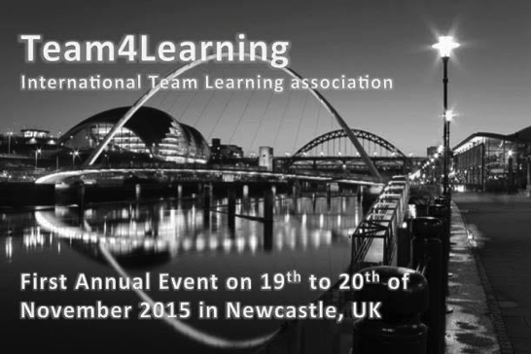
(IV) SYNNYTYS & 24H
Innovointi- ja tuotteistamis-prosessit
Esikuva: Saku Tuominen
VKOT 45-48
24H SYNNYTYS
Valmistuvan tiimin osaamisen näyttö. Totaalinen loppuhuipentuma, jossa ratkaistaan yrityksiltä saatuja erittäin haastavia toimeksiantoja. Ja aikaa siihen annetaan 24 tuntia! Tapahtuman järjestää vuotta nuorempi kummitiimi, joka hankkii toimek- siannot, rakentaa näyttämön ja lavasteet, laatii käsikirjoituksen ja valitsee keskuudes- taan juontajat.
Kyseessä on herkullinen kokonaisuus, jossa draaman kaari on jäntevä ja yllätyksellinen. Haaste on kunnianhimoinen: kuinka organisoida tiimi synnyttä- mään aidosti erilaisia, innovatiivisia ratkaisuja, jotka yllättävät ja innostavat asiakkaat, ja joiden avulla voi ansaita kelpo arvosanat. Yön pimeinä tunteina väsymys hiipii nur- kan takaa, saa silmät lopsumaan ja ajatukset jumiin. Mutta voihan väsymys synnyttää aivan uudenlaisia näkökulmia, ideoita ja ratkaisumalleja.
Tuloksia arvioivat toimeksiantajat, valmentajat ja tiimiläiset. Kriteereinä ovat teorian soveltaminen käytäntöön, elämyksellisyys, innovatiivisuus ja hyöty asi- akkaalle. Useasti tiimiläisten raati on ollut arvioinnissaan tiukin. Valmentajat pyrkivät analysoimaan tiimin toiminnan kokonaisuutta ja ottavat huomioon myös tiimin oppi- mishistorian sekä henkilökemiat ja-osaamiset. Asiakkaille tärkeintä ovat tulosten sovellettavuus käytäntöön ja niiden uutuusarvo.
Viime vuosina 24H Synnytykset ovat olleet suurenmoisia spektaakkelei- ta, joille järjestävä tiimi on ideoinut innostavia teemoja. Joskus tasapaino teatterin ja shown sekä itse synnytyksen välillä meinaa keikata sirkuksen puolelle. Lopulta osaamisen näyttö saa kuitenkin pääroolin ja synnyttävä tiimi ansaitsemansa kunnian.
Millio 24H
3.-4.11.
Idealeka 24H
9.-10.11.
Saku Juhana Tuominen (s. 1967) on suomalainen yrittäjä. Vuosina 1990-2009 Tuominen työskenteli luovana johtajana ja vastaavana tuottajana osaperustamassaan TV-tuotantoyhtiö Broadcastersissa. Nykyään Tuominen työskentelee luovana johtajana Idealist Group –yrityksessä.
Saku Tuominen on pelannut jääkiekkoa juniori-ikäisenä Kiekko-Espoon nuorten joukkueissa.
Tuominen oli 1990-luvulla kehittämässä Hyvät, pahat ja rumat -ohjelmaa, josta Jari Sarasvuo ja Simo Rantalainen nousivat julkkiksiksi. Tuominen on ollut tuottamassa myös formaattisarjoja Uutisvuoto ja Kokkisota sekä itse ideoimiaan Maailman ympäri -visailuohjelmaa ja Far Out -ohjelmaa.
Tuominen oli naimisissa entisen kansanedustajan ja europarla-mentaarikon Kirsi Pihan kanssa 1997-2014.
Mittava 24H
17.-18.11.
Vahvari 24.11.
SLUSH 11.-12.11. Helsinki
Slush is a two-day conference, with pre-events and an ope-ning party on the day before. During the conference days, the program runs from 10am to 7pm on four stages. After this, partner events and parties will keep you connected and entertained for the whole evening.
The Investor Day is organized on Tuesday afternoon, enab-ling Nordic and visiting venture capitalists, and business angels to meet each other before the hectic conference days. Partner events are an important part of the Slush experience. We encourage organizing workshops and tutorials for our badge holders on Tuesday Nov 10th, networking events and parties on Wednesday Nov 11th and get-togethers on Thursday Nov 12th before the closing party.
Slush
11.-12.11.
New-Castle
Teamlearning
19.-21.11.
New Team4Learning association is starting to take it first steps! In Ams-terdam one month ago we decided to have it first annual event on 19th to 20th of November in Newcastle, UK (at the same time with the Global Entre-preneurship week).This will be a great opportunity to get together with people who are truly interested and passionate about team learning
Koulutusohjelmien haku alkaa

Slide 15
INNOVOINTIPROSESSI 1 TÄPPÄ
Tiimiyrityksessämme hankitaan uusia kokemuksia ja niistä keskustellaan. Jalostamme niistä uusia ideoita, joiden toimivuutta kokeilemme käytännössä (ymmärrämme tietoteorian ja se toimii meidän yrityksessämme
Olemme pitäneet lapputalkoot ja tuottaneet yhdessä yli 200 ideaa asiakkaalle. Osaamme käyttää myös jotain toista innovointityökalua
Verkosto-oppiminen heimon kanssa
Yhteistuotantoympäristö
Koko tiimiyritys mukana
INNOVOINTIPROSESSI 2 TÄPPÄ
Pystymme konkretisoimaan ajatuksiamme ja synnyttämään niistä kokeiluja
Meillä on menossa 10 kokeilua
Käytäntöön vietyjä tuotteita ja palvelukonsepteja on yksi
Testatuista konsepteista on tullut meille voittoa vähintää 3500€
Hallitsemme kolme innovaatiotyökalua
Dialogi
Virittäytyminen Ongelman ymmärtäminen ja ideoiden löytäminen | Keksiminen Mahdollisuuk- sien näkeminen, unelmien kartoit-taminen ja ideoiden karsiminen
Kokeilut Nopea implemen-tointi ja testaus | Tosiasioiden listaaminen Ratkaisun valinta konseptointii
INNOVOINTIPROSESSI 3 TÄPPÄ
Kokeilumme muodostavat jatkuvan virran niin, että ajatukset ja ideat johtavat säännöllisesti uusiin kokeiluihin ja kokemusten vaihtoon.
Olemme saaneet aikaiseksi kolme testattavaa tuote-/palvelukonseptia
Tiimiyrityksessämme vallitsee luottamus. Tuemme toisiamme ja kannustamme jokaista keksimään ja kokeilemaan
Testatuista konsepteista on tullut meille liikevaihtoa 12000€
Hallitsemme neljä innovaatiotyökalua
Learning by Doing
INNOVOINTI-
PROSESSI

Slide 16
TARJOOMAPROSESSI 1 TÄPPÄ
Olemme keskustelleet yhdessä tarjoomaprosessista ja ymmärrämme miten mallinnus toimii
Olemme rakentaneet omaa tarjoomaamme prosessin mukaisesti
Olemme tehneet vähintään kaksi asiakasprojekti per tiimiläinen
Elinikäinen asiakassuhde
Oppimissuhde
Viestintä
Dialogi
TARJOOMAPROSESSI 2 TÄPPÄ
Ymmärrämme asiakasdialogin tärkeyden ja kehitämme jatkuvasti taitoamme kuunnella asiakasta ja hänen tarpeitaan
Osaamme käyttää hyväksemme Tiimiakatemian yritysten tarjontaa ja rakennamme omasta ja muiden tarjonnasta asiakkaillemme hyvän tarjontasalkun
Olemme tehneet vähintään viisi (5) asiakasprojektia per tiimiläinen
Yhteisen tilan (ba) luominen yhdessä asiakkaan kanssa (=tarjooman oivaltaminen yhdessä) | Ota asiakkaat tarjooman designiin (=asiakasdialogi)
Yhteistuotanto asiakkaan kanssa eri ympäristöissä ja/tai kanavissa | Arvon tuottaminen asiakkaalle
TARJOOMAPROSESSI 3 TÄPPÄ
Olemme ryhtyneet yhteistuotantoon asiakkaidemme kanssa
Olemme tehneet seitsemän (7) asiakasprojektia per tiimiläinen
Learning by Doing
TARJOOMA-
PROSESSI

Slide 17
(V) UUDEN ALKU &
JOULUPROKKIKSET
Brändi ja tiimiyrittäjyys
Esikuva: Linda Liukas
VKOT 49-52
Koulutusohjel-mien valinnat
Linda Liukas (s. 1986) on suomalainen lastenkirjailija ja ohjelmoija. Häneltä ilmestyy vuonna 2015 lapsille suunnattu Hello Ruby -ohjelmointikirja, joka on yksi joukkorahoituspalvelu Kickstarterin suurimmista lastenkirjaprojekteista. Euroopan komissio on myöntänyt Liukkaalle Digital Champion -arvonimen kansalaisten, yhteisöjen ja yritysten digitaalisten valmiuksien edistämisestä. Vuonna 2014 Liukas sai lastenkulttuurin valtionpalkinnon.
Liukas ei viihtynyt Turun kauppakorkeakoulussa vaan vaihtoi opiskelemaan Aalto-yliopiston Aaltoes-yrityshautomoon. Sivuaineena hän opiskeli visuaalista journalismia. Hän kävi myös Aalto-yliopiston ja Stanfordin yliopiston yhteisen kasvuyrittäjyysopintojakson Kaliforniassa. Liukas perusti ystävänsä Karri Saarisen kanssa Rails Girlsin, joka järjestää naisille koodaamisen viikonloppukursseja. Vuonna 2012 hänestä tuli New Yorkissa toimivan Codecademyn viides työntekijä. Codecademy on startup-yritys, joka tarjoaa ohjelmoinnin verkkokursseja.
Piinapäivät ja vahvari 14.-15.12.

Slide 18
BRÄNDIN JOHTAMISPROSESSI 1 TÄPPÄ
Ymmärrämme Tiimiakatemian brändin hyödyn
Käytämme Tiimiakatemian logo tehostaaksemme omaa markkinointiamme ja viestintäämme
Olemme käyneet läpi Tiimiakatemian brändikirjekuoren
Brandikirjekuori
Johtavat ajatukset
Brandikoodi
Dialogi
BRÄNDIN JOHTAMISPROSESSI 2 TÄPPÄ
Tuotamme lisäarvoa Tiimiakatemian brändille ja kehitämme sitä
Hyödynnämme Tiimiakatemian brändikirjekuorta kaikessa toiminnassamme
Meillä on Tiimiakatemian brändikirjekuoren mukaiset käyntikortit, omat esitteet, nettisivut, oman brändin mukainen toimisto sekä suunnitelma erilaisista kohtaamisympäristöistä
Mitä brandimme symbolisoi asiakkaillemme? (=Sosiaalinen ulottuvuus) | Mitä itse ajattelemme itsestämme? (=Psykologinen ulottuvuus)
Minkä hyödyn asiakkaamme saa? (=Toiminnallinen ulottuvuus) | Minkä asian puolesta taistelemme? (=Eettinen ulottuvuus)
BRÄNDIN JOHTAMISPROSESSI 3 TÄPPÄ
Johdamme ja käytämme aktiivisesti Tiimiakatemian brändiä
Kaikki markkinointimateriaalimme tukevat sekä Tiimiakatemian brändiä että oman tiimiyrityksemme ilmettä
Learning by Doing
BRÄNDIN JOHTA-
MISPROSESSI

Slide 19
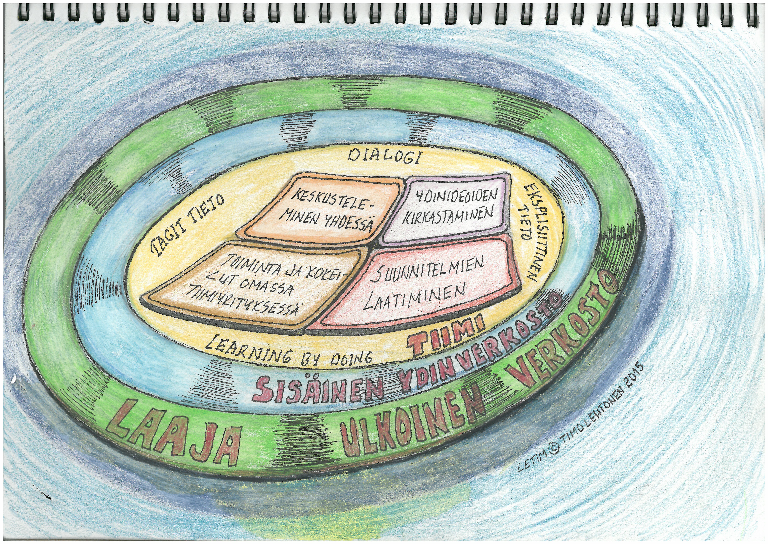

Slide 20
